Slide 1
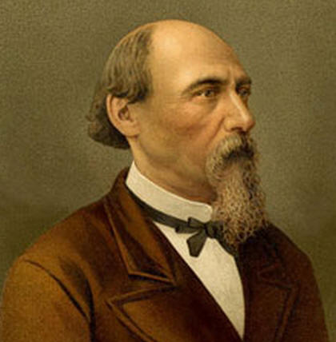
Николай Алексеевич
Некрасов
Я признан был воспеть твои страданья, терпеньем изумляющий народ...
Н.А.Некрасов

Slide 2
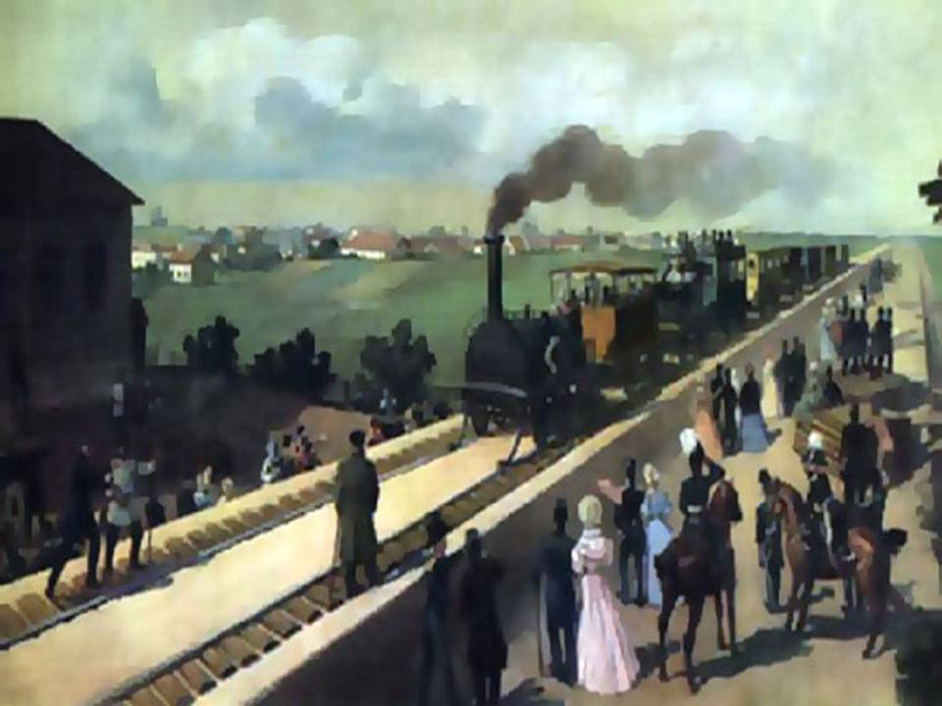
Россия XIX век

Slide 3
Тема урока «Вот они- нашей дороги строители» (по стихотворению Н.А.Некрасова «Железная дорога»)

Slide 4
Тема урока
«Вот они- нашей дороги строители»
(по стихотворению Н.А.Некрасова «Железная дорога»)

Slide 5
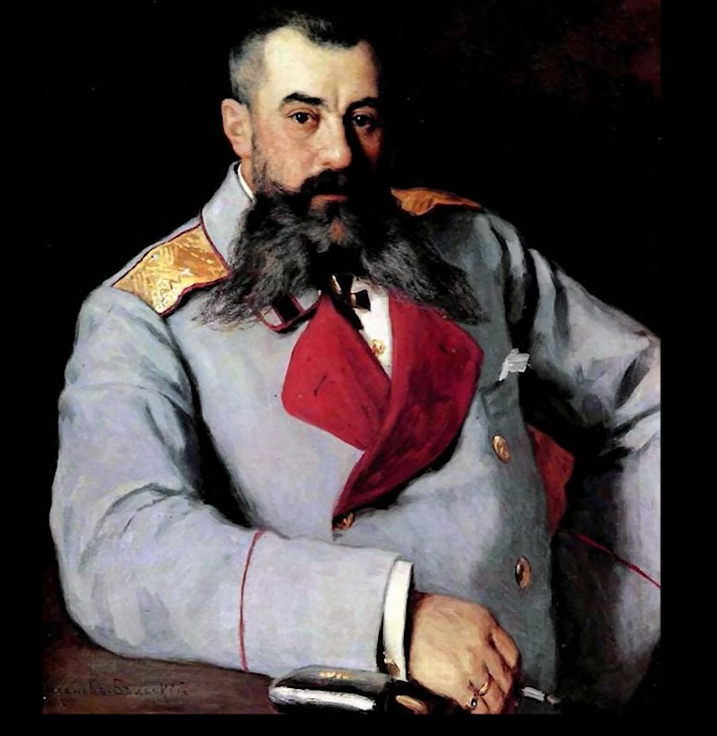
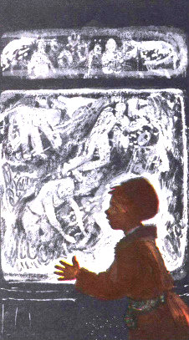

Slide 6
Петр Андреевич Клейнмихель

Slide 7
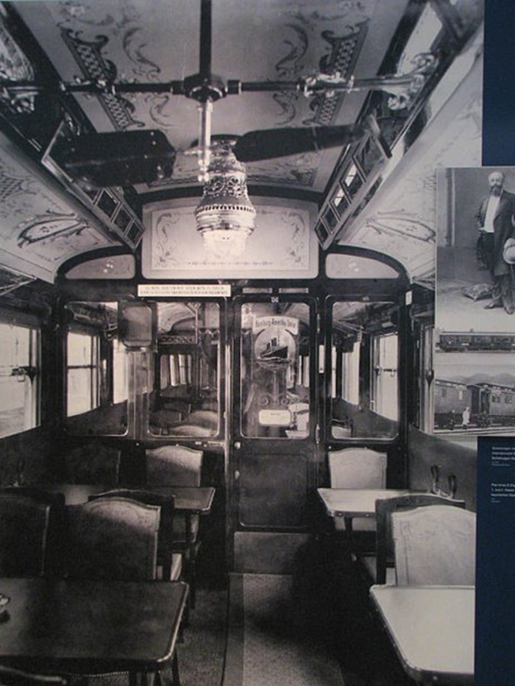

Slide 8
К.А. Савицкий «Ремонтные работы на железной дороге»

Slide 9
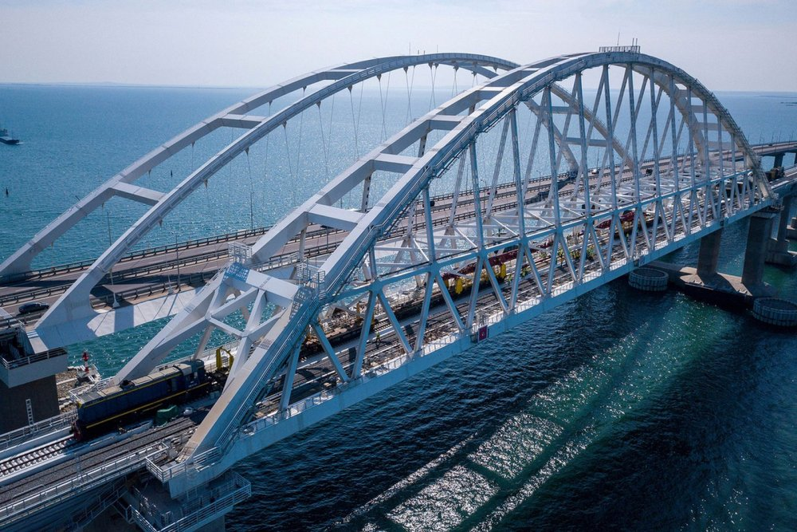

Slide 10
Домашнее задание
(на выбор)
1.Составьте кластер по стихотворению Н.А. Некрасова «Железная дорога».
2.Напишите письмо строителям дороги 19 века (не более 7 предложений).
3.Напишите письмо графу Клейнмихелю ( не более 7 предложений).

